Slide 1
NHIỆT LIỆT CHÀO MỪNG
CÁC EM ĐẾN BUỔI HỌC NÀY!

Slide 2
KHỞI ĐỘNG
Đọc tình huống phần Khởi động – SGK tr.8 và trả lời câu hỏi:
Nhóm ba bạn An, Minh, Khoa được cô giáo giao nhiệm vụ tạo bài trình chiếu để trình bày trước lớp về Ngày hội Trạng Nguyên nhỏ tuổi. Để hoàn thành được nhiệm vụ, các bạn cần tìm thông tin về Ngày hội Trạng Nguyên nhỏ tuổi trên website của báo Thiếu niên Tiền phong và Nhi đồng tại địa chỉ thieunien.vn. Theo em, các bạn sẽ tìm kiếm thông tin như thế nào?

Slide 3
KHỞI ĐỘNG
Trả lời
Các bạn sẽ tìm kiếm thông tin bằng cách truy cập vào trang web để tìm kiếm thông tin theo từ khoá yêu cầu.

Slide 4
CHỦ ĐỀ 2: MẠNG MÁY TÍNH VÀ INTERNET
BÀI 2. TÌM KIẾM THÔNG TIN
TRÊN WEBSITE

Slide 5
NỘI DUNG BÀI HỌC
01
Tìm kiếm thông tin trên website
02
Hợp tác, chia sẻ thông tin
Thực hành tìm kiếm thông tin trên website và chia sẻ thông tin
03

Slide 6
TÌM KIẾM THÔNG TIN TRÊN WEBSITE
01

Slide 7
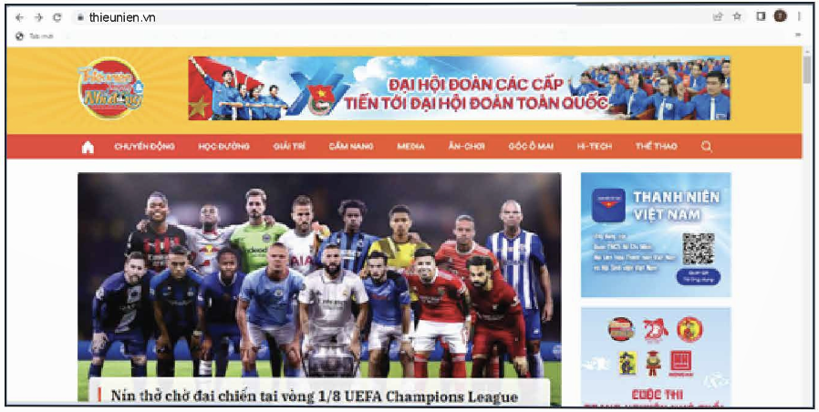
THẢO LUẬN NHÓM
Thảo luận nhóm và trả lời câu hỏi ở trang 9 SGK:
An truy cập vào website của báo Thiếu niên Tiền phong và Nhi đồng theo địa chỉ thieunien.vn. Giao diện trang web tương tự như Hình 3. Trên trang web có rất nhiều thông tin. Để tìm được thông tin về Ngày hội Trạng Nguyên nhỏ tuổi, theo em, An nên làm theo cách nào?
Hình 3. Website báo Thiếu niên Tiền phong và Nhi đồng (ảnh chụp ngày 07/11/2022)

Slide 8
THẢO LUẬN NHÓM
Trả lời
Duyệt theo các chủ đề của website.
An có thể làm theo 1 trong 2 cách
Sử dụng công cụ tìm kiếm của website.

Slide 9
Khi truy cập website, trang nào sẽ xuất hiện đầu tiên?
Trang chủ (homepage) sẽ xuất hiện đầu tiên.

Slide 10
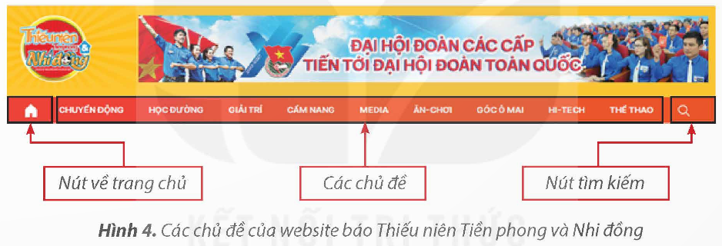
Thông tin trên website thường được sắp xếp như thế nào và cách sắp xếp đó giúp ích gì cho người sử dụng?
Thường được sắp xếp theo chủ đề, giúp người sử dụng dễ dàng tìm được thông tin.

Slide 11
Ngoài cách tìm kiếm thông tin theo chủ đề, các em còn có thể tìm kiếm thông tin trên website bằng cách nào nữa?
Có thể tìm kiếm thông tin trên website bằng công cụ (nút tìm kiếm).

Slide 13
Em hãy trình bày cách tìm kiếm thông tin trong website báo Thiếu niên Tiền phong và Nhi đồng bằng công cụ (nút tìm kiếm).
Bước 1
Nháy chuột vào nút tìm kiếm trên website báo Thiếu niên Tiền phong và Nhi đồng.
Nhập từ khoá vào ô tìm kiếm rồi nháy chuột vào nút Tìm kiếm.
Bước 2

Slide 14
Nút về trang chủ thường có hình ngôi nhà .
LƯU Ý
Nút tìm kiếm thường có hình kính lúp .
Các chủ đề thường được đặt ở phần đầu trang.

Slide 15
GHI NHỚ
Để tìm kiếm thông tin trên một website em có thể:
• Duyệt theo các chủ đề của website.
• Sử dụng công cụ tìm kiếm của website.

Slide 16
CÂU HỎI – SGK tr. 10
Muốn tìm kiếm thông tin liên quan đến bóng đá trên website báo Thiếu niên Tiền phong và Nhi đồng (Hình 4) em nên tìm ở chủ đề nào?
A
Chuyển động.
B
Học đường.
Thể thao.
Giải trí.
D
Thể thao.
C
D

Slide 17
HỢP TÁC, CHIA SẺ THÔNG TIN
02

Slide 18
THẢO LUẬN NHÓM
Đọc phần Hoạt động 2 SGK tr.10 và trả lời câu hỏi:
Sản phẩm của nhóm là bài trình chiếu trước lớp về Ngày hội Trạng Nguyên nhỏ tuổi. An đã tìm được thông tin và trình bày lại trong tệp văn bản lưu trên máy tính. Minh vẽ hình minh hoạ và tìm hình ảnh cho bài trình chiếu. Các tệp hình ảnh Minh lưu trữ trong một thư mục trên máy tính. Khoa là người tạo bài trình chiếu từ thông tin mà các bạn tìm được. Theo em, làm thế nào để Khoa lấy được thông tin từ các bạn và hoàn thành nhiệm vụ của mình?

Slide 19
THẢO LUẬN NHÓM
Trả lời
Cách 1: An có thể nhờ mẹ gửi tệp văn bản cho Khoa qua thư điện tử.
Khoa có thể lấy được thông tin từ các bạn và hoàn thành nhiệm vụ của mình bằng cách:
Cách 2: Minh có thể sao chép các tệp hình ảnh vào thiết bị lưu trữ rồi mang đến nhà Khoa.

